Slide 1
面向移动应用开发的数据交互服务框架的研发
作者：蔡笋
学号：2012431301
导师：朱映映副教授

Slide 2
课题研究背景及意义
国家互联网+概念的提出
移动应用开发者人数急速增加
移动应用淘汰速度和生产速度太快
热门时事话题更新速度快
为移动应用提供公有性的数据交互服务

Slide 3
课题研究目标和现状
为移动应用快速解决数据交互的解决方案
移动应用开发者可以尽可能不需要写代码，快速生成数据交互接口
快速集成到主流移动终端平台
快速集成到主流移动开发模式
低成本
移动应用开发依然缺少针对数据交互的成熟框架

Slide 4
课题研究内容
数据交互服务管理系统
根据XML格式业务模型自动生成内容管理系统
内容管理系统供用户录入数据
数据交互接口提供移动平台进入数据交互
自动生成相关平台的数据交互开发包
移动应用数据交互组件
支持Android原生开发模式的Jar包引入
支持Cordova混合开发模式的JS组件引入
自动生成调用远程接口和本地数据库保存的代码
管理系统数据输入
接口
移动应用数据输出

Slide 5
以前的数据管理系统及接口开发
数据库表设计
前端界面设计编码
后端响应行为服务编码
数据交互接口编码
业务模型
数据库表自动生成
前端操作界面自动生成
后端响应服务自动生成
数据交互接口自动生成

Slide 6
数据交互服务管理系统模块
基于XML格式的业务模型
开发者设计
模型加载模块开发者继承以二次开发
基于Boostrap设计的前端操作界面
重写JS方法
数据交互接口用户添加自定义接口

Slide 7
业务对象生成流程图

Slide 8
以搜索列表数据为例子

Slide 9
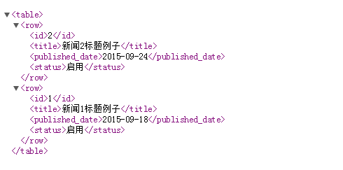
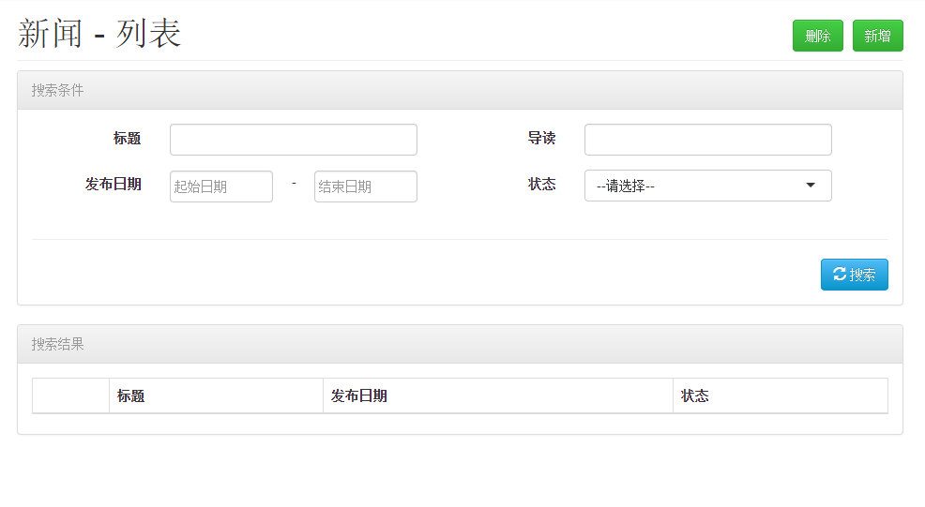
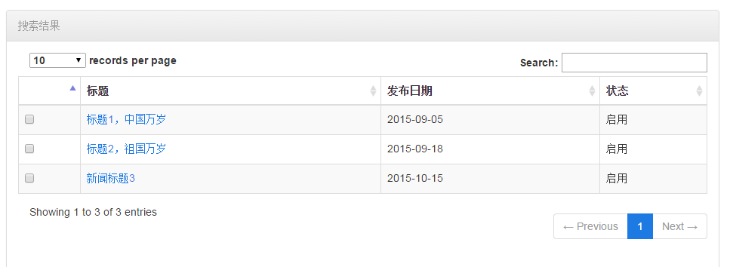
效果图

Slide 10
移动应用数据交互模块
WebLoader对象
远程加载数据交互接口的数据转换为DO
DO（Data Object）
数据对象，以装在远程加载的数据为主以便开发者使用，相关属性为XML模型的字段。
DAO（Data Access Object）
数据访问对象，主要提供本地存储的方法把WebLoader对象生成的DO对象有选择性的存储到本地

Slide 11
远程数据交互访问流程图

Slide 12
解决移动应用开发的问题
远程数据交互
远程数据获取（SOAP）
解析远程数据
本地数据存储
数据库读写
SQL增删查改编码
WIFI
离线数据读取
数据对象编码
数据分页读取
流量控制
定时器
只获取更新数据
自动生成业务模型的相关代码
调用各个远程数据服务接口
数据对象字段的创建
数据对象解析数据代码（远程数据和游标）
数据库表生成
数据库表插入语句
数据库表更新语句

Slide 13
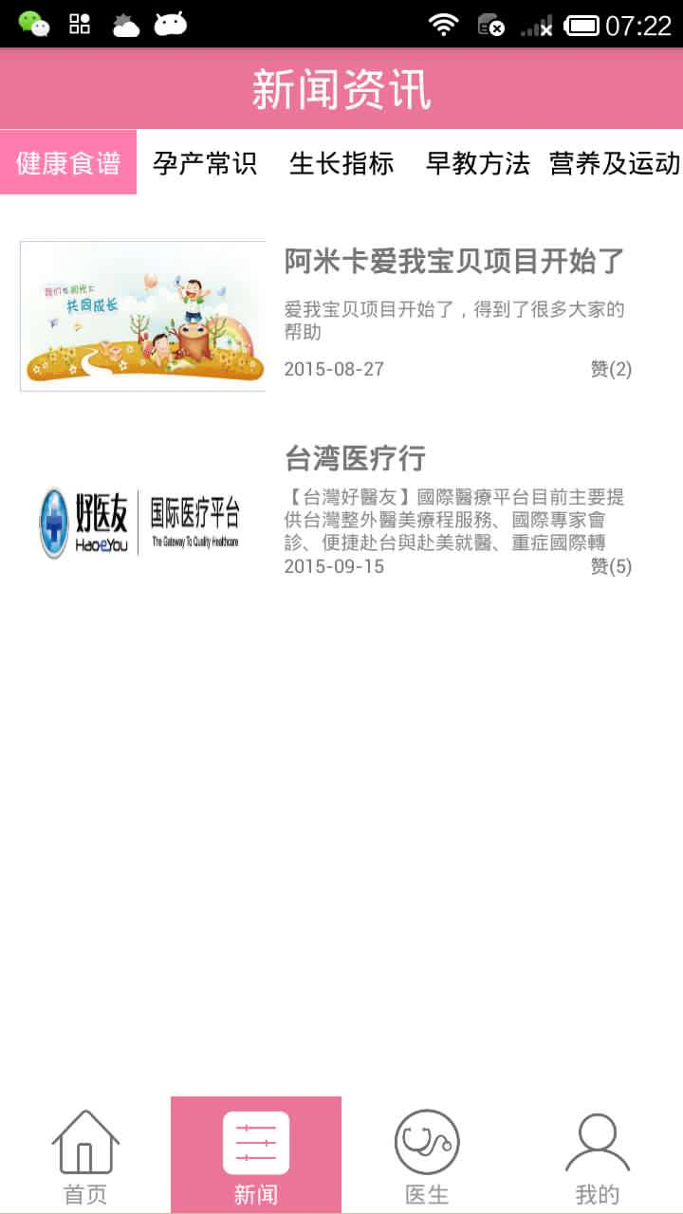
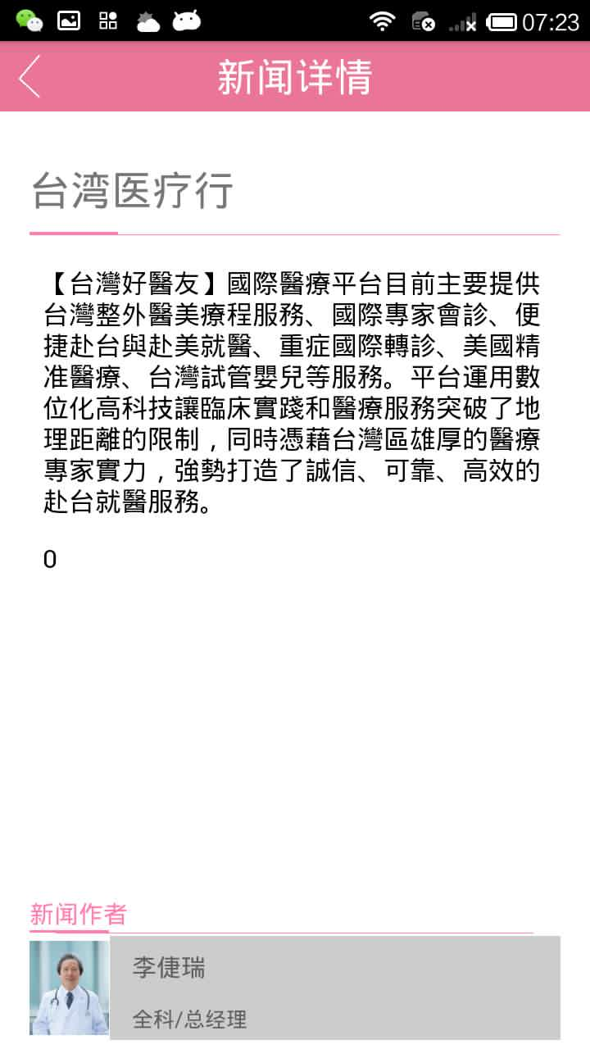
课题研究应用
本课题以完成一个安卓版的新闻客户端来验证开发过程的简单，高效和低成本和简要二次开发

Slide 14
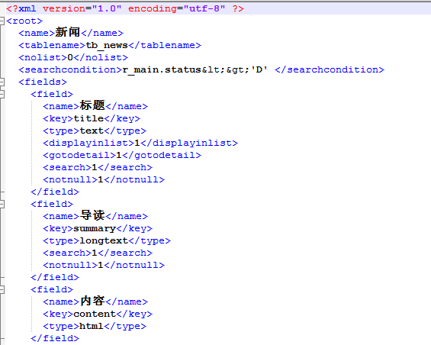
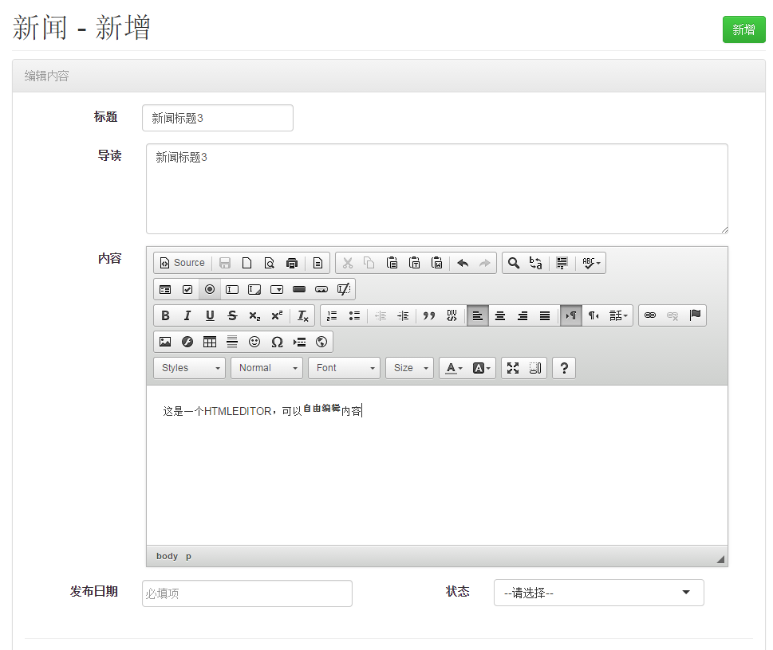
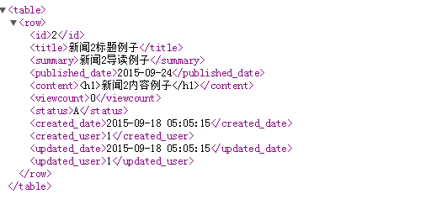
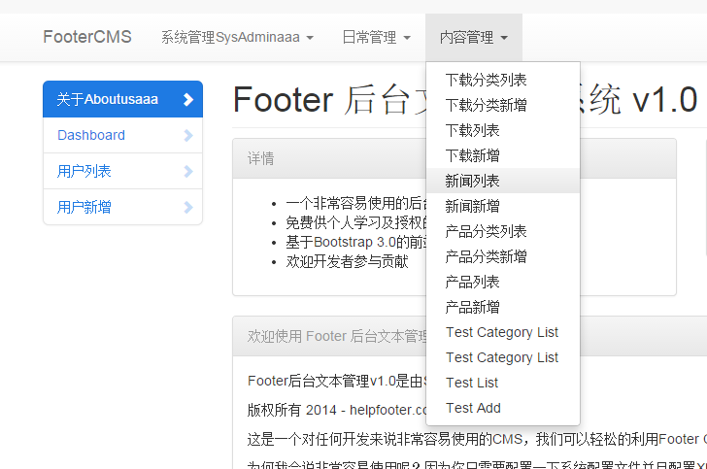
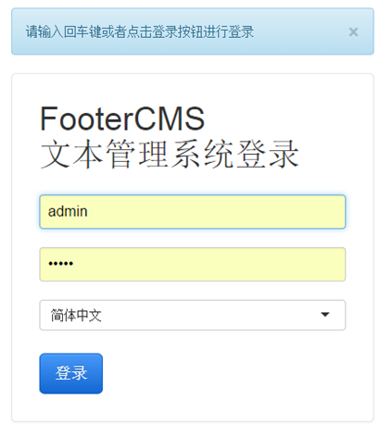
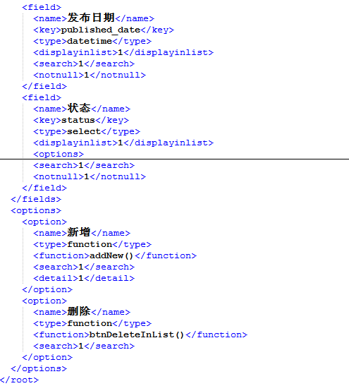
1、设计新闻业务XML模型

Slide 15
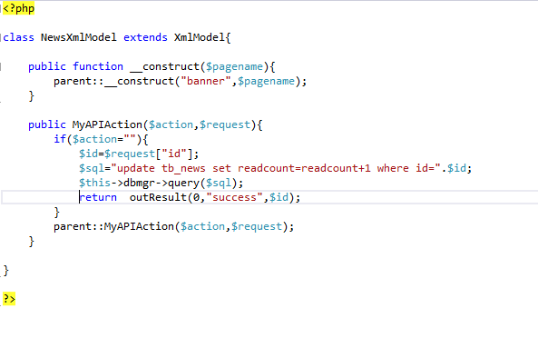
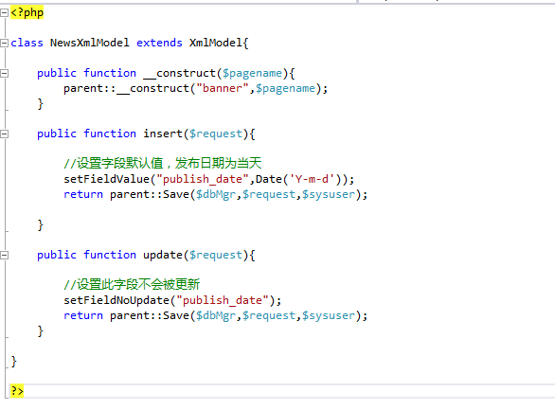
2、进行一些二次开发的业务逻辑

Slide 16
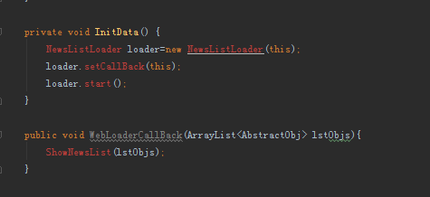
3、移动应用中获取远程数据

Slide 17
课题研究应用

Slide 18
总结-数据交互服务管理系统优点
通过设计模板一键生成数据交互服务系统
自动生成移动应用开发包代码
面向多种数据库
灵活简单的二次开发
升级系统修改容易
部署简单便捷
成本低

Slide 19
总结-移动应用数据交互组件的优点
本地化存储到手机的Sqlite或者HTML5的LocalStorage
安全稳定的远程网络请求并解析为数据对象
自动生成相关字段的业务数据对象，便于开发者基于面向对象进行核心代码的研发
自动生成相关字段的数据访问对象以及数据库表，便于直接获取相关数据
自动生成相关的远程数据加载对象
基于可继承性和可二次开发的原则
提高开发质量和减少代码开发工作量

Slide 20
未来展望
直接以私有云的数据交互服务平台的方式为各种需要数据交互服务的APP以建立商业模式。
一键生成APP，为非技术的移动应用创业者提供支持，只需要设计业务对象和录入数据即可。

Slide 21
谢谢

